Slide 1
Ādažu novada ainavu tematiskais plānojums
1. redakcija. Sabiedriskā apspriešana.
11.04.2024.

Slide 2
KAS IR AINAVU PLĀNS?
Ko iegūst sabiedrība?
Kādi ir sasniedzamie rezultāti?

Slide 3
Kas ir ainavu plāns?
Ainavu plāna būtība
Ādažu novada ainavu plāns
(Tematiskais plānojums)
Ādažu novada teritorijas plānojums
Piem., Ādažu novada tūrisma plāns
Citi plānošanas dokumenti
Notes:
Ainavu plāns ir cieši saistīts ar izstrādes stadijā esošo teritorijas plānojumu. Tematiskā plānojuma būtība ir specifisku tematu izpēte (šajā gadījumā ainavu), kuras rezultāti teritorijas plānojuma ietvaros ir pamatojums noteiktas sadaļas nosacījumu iestrādē. Ainavu plāns var būt arī pamata dokuments, kurā iestrādātā izpēte un rekomendācijas var tikt izmantotas citu plānošanas dokumentu ietvaros, piemēram, Ādažu novada tūrisma plānā.

Slide 4
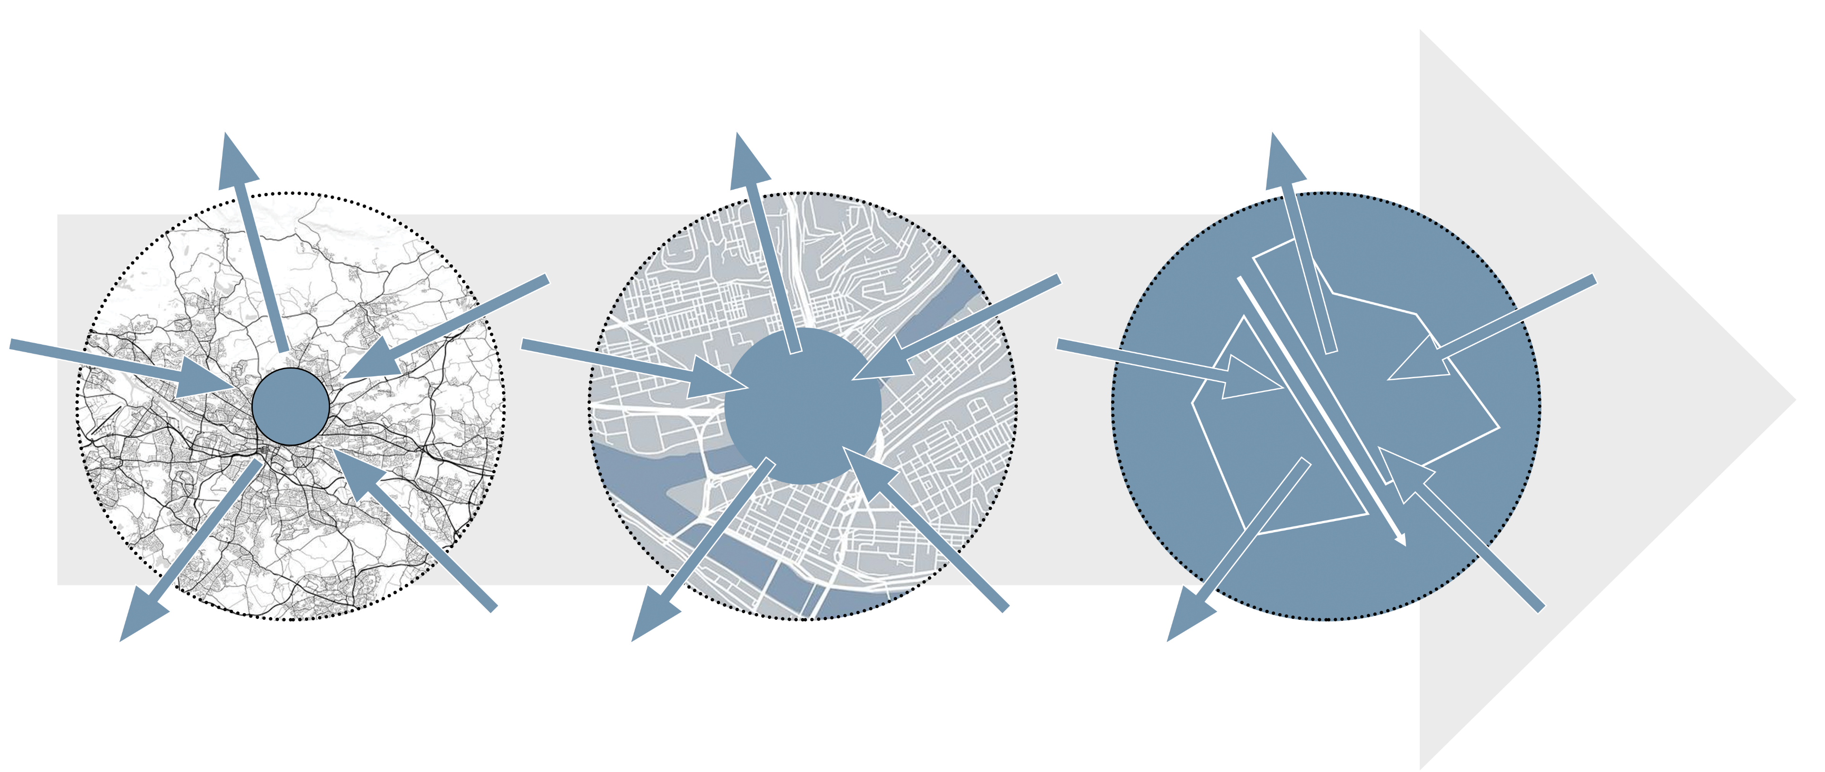
Tematiskā plānojuma mērogs
NOVADS
APDZĪVOTA VIETA
FUNKCIONĀLĀ TERITORIJA
Notes:
Tematiskā plānojuma mērogi var būt dažādi. Ādažu novada ainavu plāna gadījumā mērogu nosaka administratīvā novada robežas, kā rezultātā izpētes līmenis ir saistīts ar novada un arī ārpus novada notiekošajiem procesiem, tai skaitā citu administratīvo robežu teritorijām, kā apdzīvotas vietas un atsevišķas funkcionālās teritorijas. Tas nozīmē, ka ainavu plāna izpēte norisinās gan dažādos mērogos, gan dažādās tematikās (piemēram, dabas un kultūrvēsturiskās vērtības). Ainavā robežas ir relatīvas, tāpēc ir jāsaprot, ka dažādi procesi ietekmē ainavas vizuālās kvalitātes.

Slide 5
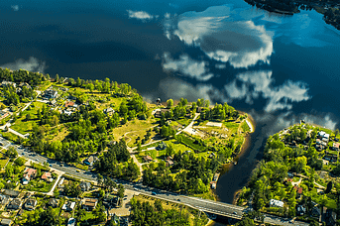
Ko iegūst sabiedrība?
Līdzsvarotas dabas pamatnes vērtības ar cilvēka dzīvošanas vajadzībām
Pieejas, kas ir balstītas uz ilgtermiņa ainavisko vērtību aizsardzību, saglabāšanu un plānošanu
Notes:
Galvenais uzsvars ainavu plāna izstrādē ir uz dabas pamatnes vērtību līdzsvarošanu ar cilvēka dzīvošanas vajadzībām. Ainava ir komplicēta, tādēļ vajadzības pret atpūtu dabā un skaistumu, ko vizuāli varam uztvert, ir dažādas. Ainavu plāna mērķis ir rast iespēju jebkurai cilvēku grupai netraucēti izbaudīt vidi.
Ainavu plāna risinājumi ir saistīti ne tikai ar īstermiņa rīcībām, bet to pieejas ir balstītas uz ilgtermiņa ainavisko vērtību aizsardzību, saglabāšanu un plānošanu, tai skaitā arī sabiedrības izglītošanu, tādā veidā nodrošinot funkcionālu un vizuāli uztveramu vidi arī nākamajām paaudzēm.

Slide 6
Ko iegūst sabiedrība?
Struktūras, kas veido ainavu
Dabas vērtības
Kultūrvēsturiskais mantojums
Ainavu vizuālās vērtības
Mijiedarbība starp cilvēku darbību un dabas pamatni
Notes:
Ainavu veido dažādas struktūras – dabas vērtības, kultūrvēsturiskais mantojums, vizuālās vērtības, kas ir mijiedarbojošas starp cilvēku darbību un dabas pamatni. Šīs ir struktūras, starp kurām mums nākotnē jārod kompromiss, nenoplicinot nevienu no tām. Tādā veidā mēs varam nodrošināt pēc iespējaas plašākas sabiedrības vēlmju un interešu lauku.

Slide 7
Sasniedzamais rezultāts
Ainavu plāna mērķis:
Raksturot Ādažu novada ainavu daudzveidību un vērtības, nosakot ainavu tipus un telpas, analizējot to īpašības, spēkus un ietekmes, kas tās pārveido, kā arī sniegt priekšlikumus ainavu aizsardzībai, pārvaldībai un plānošanai.
Teritorijas attīstības plānošanas likums nosaka:
Tematiskais plānojums — teritorijas attīstības plānošanas dokuments, kurā atbilstoši plānošanas līmenim risināti specifiski jautājumi, kas saistīti ar atsevišķu nozaru attīstību (piemēram, transporta infrastruktūra, veselības aprūpes iestāžu un izglītības iestāžu izvietojums) vai specifisku tematu (piemēram, inženiertīklu izvietojums, ainaviski vērtīgas teritorijas un riska teritorijas).
Notes:
Ainavu plāna mērķis ir saistīts ar:
Ainava tiek skatīta no multidisciplinārā konteksta, izprotot tās komplicēto būtību, tādēļ ainavu plāna viens no virsmērķiem ir caur vispārīgām lietām preventīvi izslēgt dažādu mazāku procesu visbiežāk netiešu ietekmju radīšanu ilgtermiņā. Tie ir procesi, kas sākotnēji šķiet, ka neatstās ietekmi, bet nenodrošinot atbilstošu plānošanu tomēr rada būtiskas struktūras izmaiņas nākotnē.
Līdzsvarotas ilgtspējīgas attītības nodrošinājumu īsteno caur noteiktu procesu, ko nosaka Teritorijas attīstības plānošanas likums, kā ietcarā pašvaldībai ir iespēja izstrādāt tematiskos plānojumus ar noteiktiem mērķiem un uzdevumiem. Darba uzdevumi ir tie, kas nosaka tematiskā plāna detalizācijas pakāpi.

Slide 8
Darba uzdevums
Tematiskā plānojuma izstrādes uzdevumi:
1. sniegt izvērtējumu par normatīvajiem aktiem, vadlīnijām, pamatnostādnēm un novada attīstības plānošanas dokumentiem saistībā ar ainavām;
noteikt ainavu kvalitātes mērķus un priekšlikumus to sasniegšanai;
veikt esošo ainavu vērtību raksturojumu, balstoties uz reljefa, zemes lietojuma un saimnieciskās darbības veida, apdzīvojuma struktūras u.c. ainavu veidojošiem elementiem;
iekļaut informāciju par īpaši vērtīgajām ainavu telpām (tai skaitā publiski pieejamiem skatu punktiem un perspektīvām, ainaviskiem ceļiem) un sniegt priekšlikumus to tālākai saglabāšanai, attīstībai, plānošanai un izmantošanai;
noteikt Ādažu novada ainavu tipus un telpas, to teritoriālās vienības (areālus), sniedzot to raksturojumu (novietojums, vēsturiskās veidošanās iezīmes, ainavas pārmaiņas, sociālās funkcijas, galvenās vērtības, riski u.c. rādītāji), ainavu dalījumu pēc nozīmes;
izvērtēt Ādažu pilsētas un novada ciemu teritorijās esošās publiskās ārtelpas, klasificējot tās pēc atšķirīgajiem izmantošanas veidiem, kā arī izstrādāt priekšlikumus to tālākai attīstībai, plānošanai, izmantošanai;
veikt izvērtējumu par esošajām industriālām/ražošanas teritorijām un sniegt priekšlikumus to tālākai attīstībai, paplašināšanai un plānošanai no ainaviskā viedokļa
ietvert informāciju par ainaviski vērtīgo teritoriju, industriālo/ražošanas, degradēto un riska teritoriju problēmsituāciju vietām un izstrādāt priekšlikumus to tālākai attīstībai, plānošanai, izmantošanai;
noteikt teritorijas, kurās nepieciešams veikt padziļinātu izpēti un izstrādāt detalizētākus ainavu reģenerācijas vai vides atveseļošanas plānus.

Slide 9
AINAVU PLĀNA IZSTRĀDES PROCESS
Notes:
Ainavu plāna izstrādes process atbilstoši darba uzdevumam sastāv no divām atsevišķām daļām – ainavu jautājumi kopumā un publiskās ārtelpas jautājumi, kas saprotami kā teritorijas, kuras ir pieejamas publiskai lietošanai. Ainavu plāna saturs ir balstīts uz šīm divām daļām.

Slide 10
PUBLISKĀS ĀRTELPAS ATTĪSTĪBA
Notes:
Publiskās ārtelpas sadaļa ainavu plānā izdalīta atsevišķi, tomēr jāņem vērā, ka tā ir būtiska ainavas sastāvdaļa, kurai pieversta uzmanība arī pētot ainavu kopumā.

Slide 11
Publiskā ārtelpa
Teritorijas izmantošanas veids
Funkcionālās struktūras
Labiekārtota ārtelpa
Punktveida struktūras
Ārtelpa bez labiekārtojuma
Lineārās struktūras
Ūdens telpas publiskā izmantošana
Notes:
Publiskā ārtelpa ir sabiedrībai pieejamas teritorijas, kuras pēc teritorijas izmantošanas veida var iedalīt šādās kategorijās:
Labiekārtota ārtelpa
Ārtelpa bez labiekārtojuma (dabas struktūras)
Ūdens telpas publiskā izmantošana (to izmantošana publiskiem mērķiem un nepieciešamā infrastruktūra)
Publiskā ārtelpa pēc telpiskā rakstura iedalāma šādās funkcionālajās struktūrās:
Punktveida – galvenokārt funkcionē rekreācijai, rekreācijas objekti
Lineārās struktūras – galbenokārt funkcionē kā sasaiste starp punktveida un pārējām pilsētvidi veidojošajām struktūrām.

Slide 12
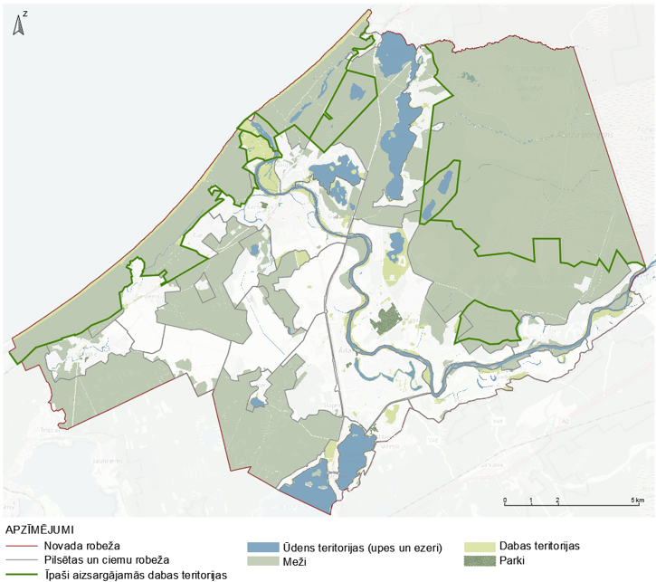
Publiskās ārtelpas pamatstruktūra
Notes:
Gan punktveida struktūras, gan lineārās izvietojas dabas teritorijās, ko var raksturot kā publiskās ārtelpas pamatstruktūru.. Tās ir teritorijas, kuru galvenā ffunkcija ir pilsētvides kvalitātes un mikroklimata uzlabošana, brīvdabas rekreācija un pilsētainavas bagātināšana.

Slide 13
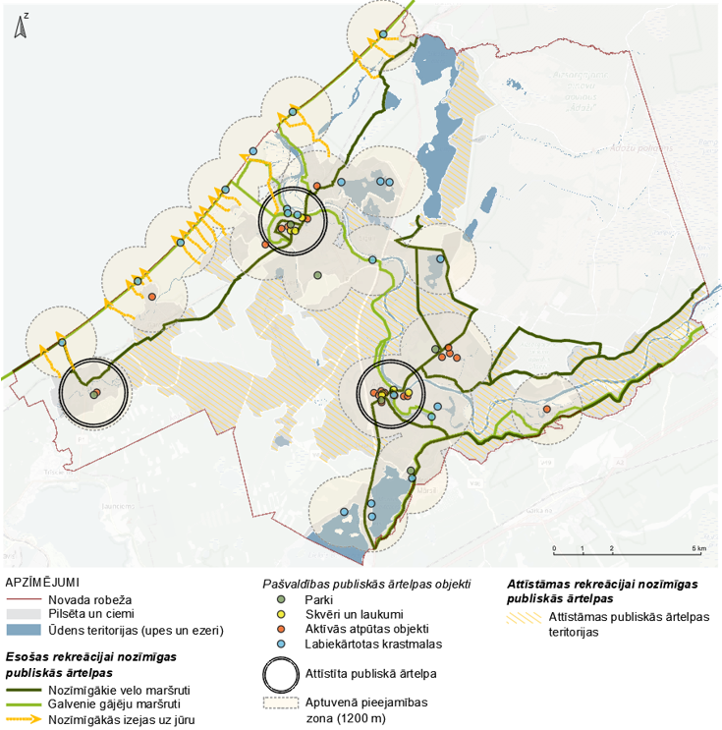
Publiiskās ārtelpas infrastruktūra
Pašvaldības publiskās ārtelpas objekti:
Parki
Skvēri un laukumi
Aktīvās atpūtas objekti
Labiekārtotas krastmalas
Rekreācijai nozīmīgas ārtelpas
Velo maršruti
Gājēju maršruti
Nozīmīgākās izejas uz jūru
Notes:
Kas kartē attēlots? Apzinot pašvaldības publiskās ārtelpas objektus tie iedalīti kategorijās
Šobrīd vienots publiskās ārtelpas tīklojums neveidojas. Izvērtējot objektu novietojumu un sasniedzmību, ir nosakāmas attīstāmas rekreācijai nozīmīgas publiskās ārtelpas, Ar mērķi nodrošināt sabiedrībai pieejamu, kvalitatīvu rekreāciju, kas saistīta gan ar labiekārtotām publ ārt, gan ar publ ārtelpām bez labiekārtojuma, gan ar savstarpējiem savienojumiem, tādējādi nodrošinot ērtu un drošu pārvietošanos starp šīm rekrēacijas teritorijām

Slide 14
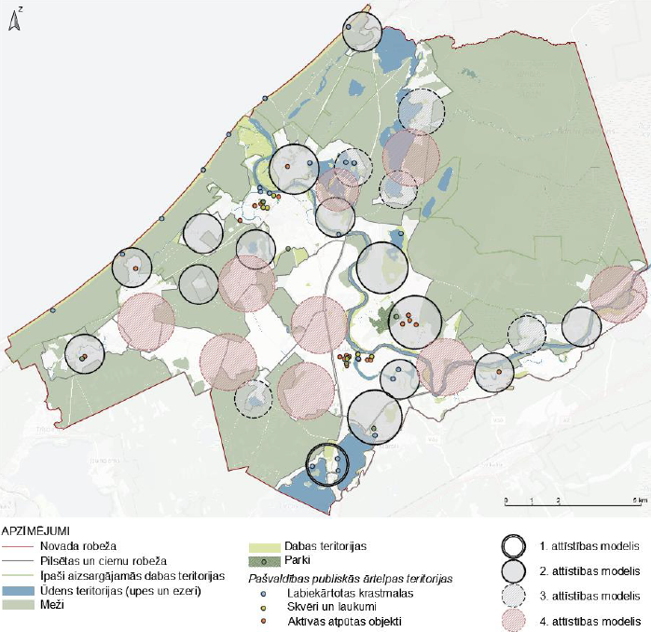
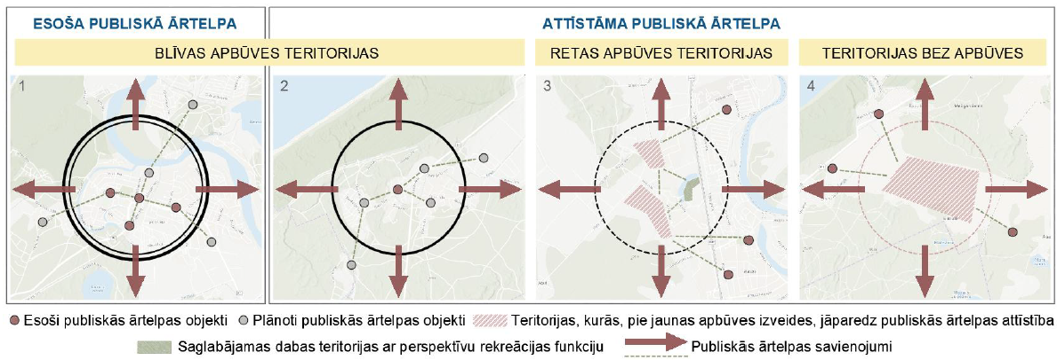
Publiskās ārtelpas saglabāšana un attīstība
Publiskās ārtelpas attīstības rekomendācijas ir par pamatu Ādažu novada teritorijas plānojuma pilnveidei.
Notes:
Rekomendācijas ir par pamatu tālākai kvalitatīvai publiskās ārtelpas attīstībai citos ar pilsētplānošanu saistīto dokumentu izstrādei (detālplānojumi, detālplānojumi, transporta plānojumi, koncepcijas, vietas viuālās identitātes koncepcijas un viss pārējais)
Saglabājamās dabas teritorijas bez lbiekārtojuma – ĪADT, meži nemazināt esošās dabas struktūras, kas var nodrošināt apūtas iespējas bez rekreācijas infrastruktūras (pastaigas, mežs sēņošana). Jebkura teritorijai ir jāattīstās. Viens no attīstības veidiem ir cilvēkiem nepieciešamās infrastruktūras izbūve, tai skaitā apbūve, apbūve, kas kalpo gan dzīvošanai, gan dažādu pakalpojumu sniegšanai, ceļu infrastruktūra un inženierkomun. Bet lai nākotnē līdzsvarotu šo pēctecīgo attīstību. Mūsu ērķis nav ierobežot pēctecīgu vietas attīstību, bet līdzsvarot to, nemazinott sabiedrības vēlmes un dabas un ainavas vērtibas.

Slide 15
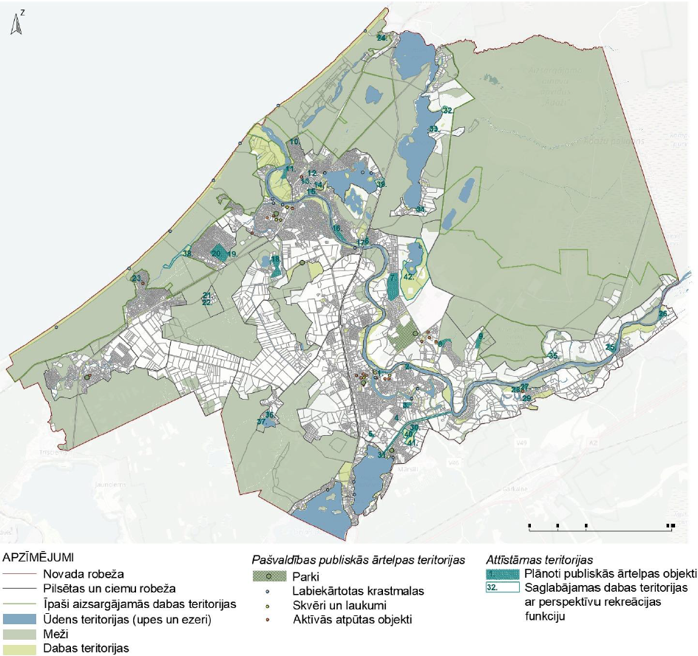
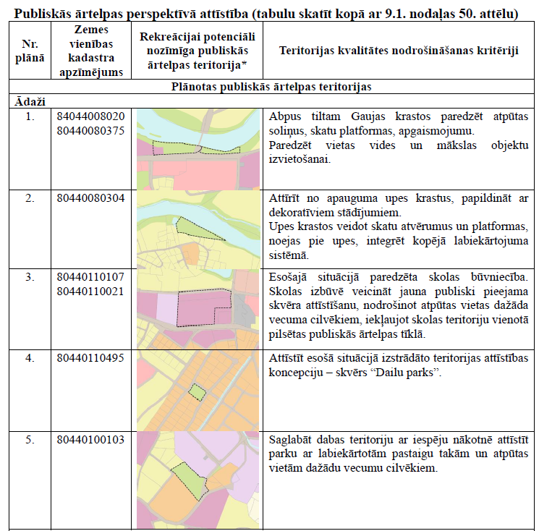
Publiskās ārtelpas saglabāšana un attīstība
Notes:
Izvirzītās teritorijas visas nav labiekārtojamas, tās ir teritorijas, kuras pašvaldībai jānodrošina kā publiski pieejamas, neaizbūvējamas,

Slide 16
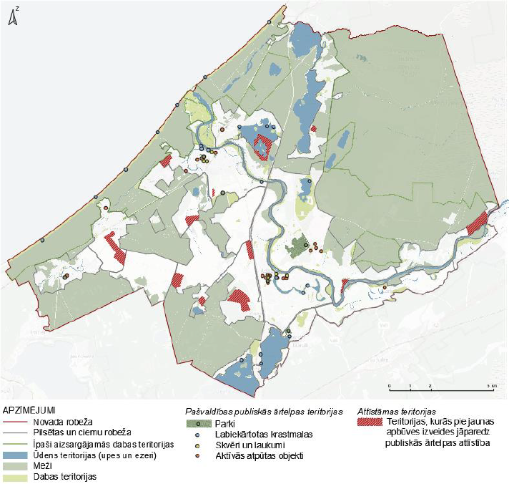
Publiskās ārtelpas saglabāšana un attīstība
Detālplānojumu ietvaros, atbilstoši kvadratūrai, nodrošināt kā minimums 10% publiskai ārtelpai rekreācijas nolūkiem (neietverot ielas telpu un tās stādījumus).
Lai veicinātu sabalansētu un daudzveidīgu publiskās ārtelpas tīklu, jaunu detālplānojumu ietvaros nepieciešams veikt publiskās ārtelpas objektu izvērtējumu, lai noskaidrotu, kādi objekti apdzīvotas vietas ietvaros iedzīvotājiem ir pieejami un veicinātu jaunu daudzfunkcionālu aktivitāšu attīstību dažādām vecuma grupām, mazinot draudus vienveidīgu objektu attīstībai.

Slide 17
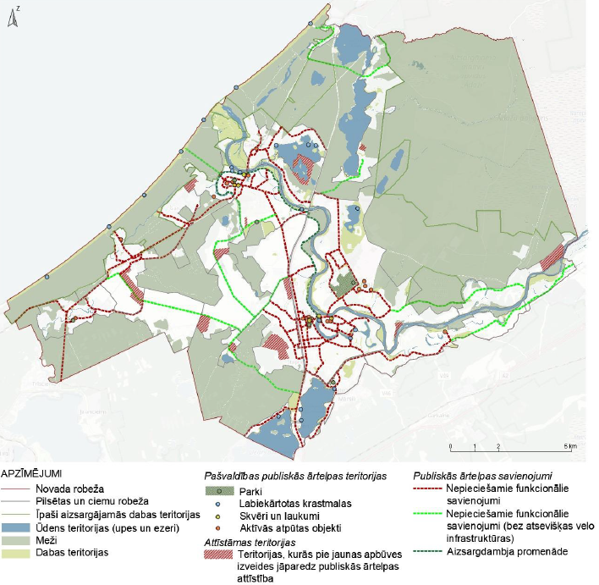
Publiskās ārtelpas savienojumi
Notes:
Lai nodrošinātu vienotu publiskās ārtelpas tīklu, noteiktas vietas, kurās nepieciešams veicināt publiskās ārtelpas savienojumus – drošu un ērtu pārvietošanos gājējiem un velo. Svarīgie posmi – ņemami vērā dažādu tālāku attīsības plānu nosacīumos (pēc tiem var ņemt vērā to, kādai jābūt apkārtējai ainavai) iestrādes jebkuru citu izstrādes dokumentu pamatojumam.

Slide 18
ĀDAŽU NOVADA AINAVAS
Vispārīgā izpēte, analītika un rekomendācijas

Slide 19
I VISPĀRĪGĀ DAĻA
Izpēte (saistošie normatīvi, plānošanas dokumenti u.c.)
Notes:
Vispārīgā daļa ietver uz esošo situāciju identificēto vērtību apkopojumu, piem. ĪADT, KP, esošie fiksētie skatu punkti. Visos iepriekš zināomos plānošanas dokumentos. Tādējādi respektējot un ietverot informāciju, kas ir analizēta saistošos dokumentos.

Slide 20
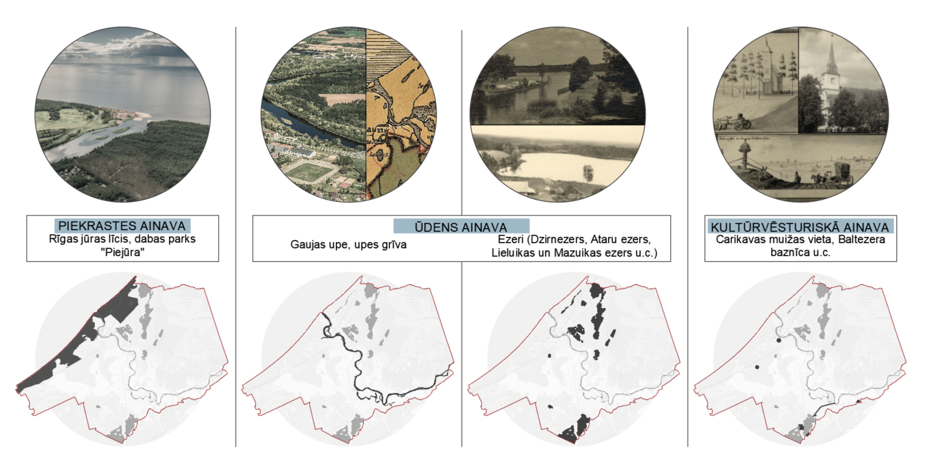
Ainavas kvalitātes mērķis
Ainavu kvalitātes mērķis ir balstīts uz līdzsvara nodrošināšanu starp esošām dabas, kultūrvēstures un vizuāli estētiskām vērtībām, tradicionālā lauku saimniekošanas rakstura un dzīvesveida sargāšanu, kultūrvēsturiskā mantojuma identitātes stiprināšanu, dabiskas, bioloģiski daudzveidīgas piekrastes un ūdens teritoriju attīstību, veicinot tūrisma un pakalpojumu objektu veidošanos kā arī gājējiem drošu un atpūtniekiem saistošu publiskās ārtelpas kvalitātes nodrošinājumu, nepieļaujot esošās autentiskās ainavas un dabas vērtību noplicināšanu.
Ādažu novada vērtības un identitātes raksturojums
Notes:
Ter plāns ir balstīts uz kvalitātes mērķi – ko mēs vēlamies saglabāt, aizsargāt un attīstīt (ko un kā)

Slide 21
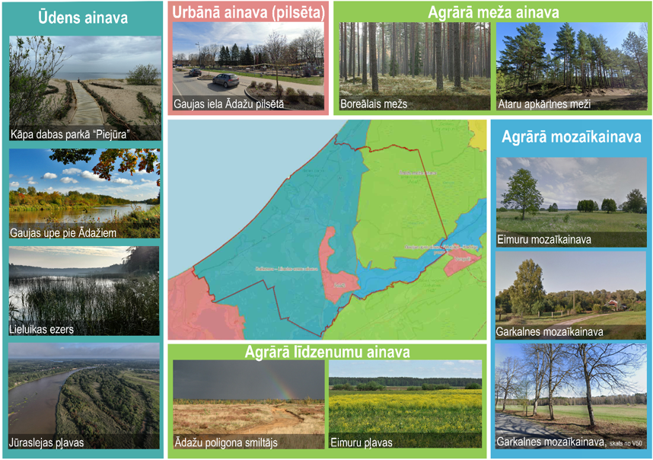
Ainavas raksturs
Urbānā ainava
Ādažu pilsēta
Ūdens ainava
Piejūra
Upju ainavas – Gauja, palienes u.c.
Ezeru ainavas
Agrārās ainavas
Meži
Līdzenumi
Mozaīkainavas
Notes:
Novads iedalīts ainavu areālos, kas saistīti ar nacionālām vērtībām. Nacionālā līmenī identificētas šādas vērtības – ūdens ainavas, urbānās un agrārās ainavas. Pastāstīt, kas ir tās vērtības.

Slide 22
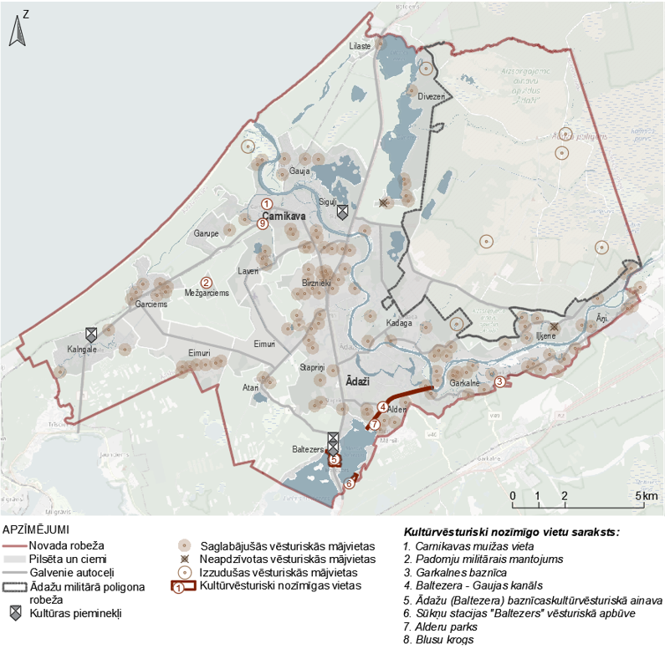
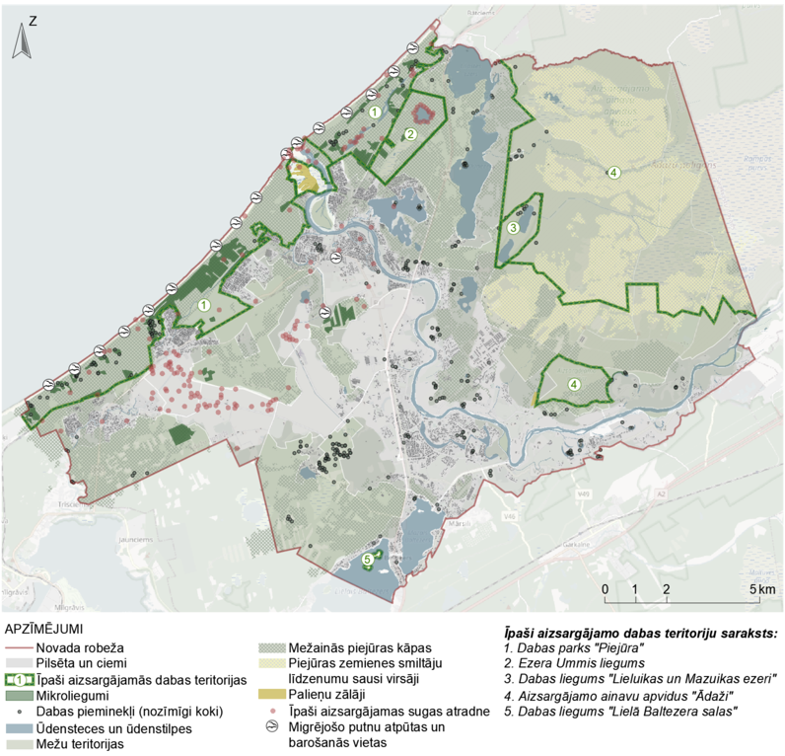
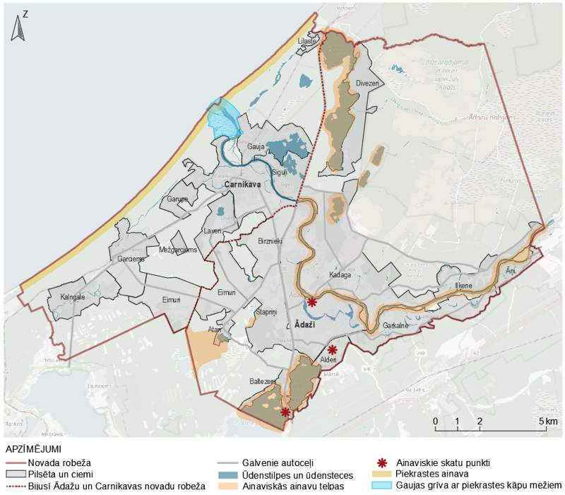
Ainavas vērtības
Kultūrvēsturiskās vērtības
Kultūras pieminekļi, kultūrvēsturiski nozīmīgas vietas, vēsturiskās mājvietas, arheoloģija.
Dabas vērtības
Aizsargājamās dabas teritorijas, mikroliegumi, biotopi, reljefa īpatnības, putniem nozīmīgās vietas u.c.
Ainavas vizuālās vērtības
Piekraste, Gaujas grīva, ūdens teritorijas, skatu punkti.
Notes:
Atbilstoši mūsu rīcībā esošai plānošanas dokumentācijai, ir iedalāmas trīs ainavu vērtību kategorijas., kultūrvēsturiskās (uzskaitīt) kas kartogrāfiski veido noteiktu blīvumu. dabas vērtības, ainavas vizuālās vērtības

Slide 23
Ainavu procesi
Vēsturiskās ainavu pārmaiņas
Apmežoto teritoriju platību palielināšanās, būtiski samazinot pļavu un agroainavu platības
Mazo ezeru aizaugšana un izzušana
Būtiskas ceļu struktūras izmaiņas
Apbūves strauja attīstība
Notes:
Nostiprināt, ka šie dati arī ir balstīti uz jau citos dokumentos iestrādātu informāciju.
Ainavu procesi saistīti ar laika dimensiju, kā ietekmē mainās ainavas telpiskā struktūra, kam nav nofiksējama ne negatīva, ne pozitīiva ietekme. Cilvēka un dabas mijiedarbības rezultātā mazinot kādu no esošo vērtību kvalitātēm, piešķirama tiešas vai netiešas ietekmes novērtējums. (negatīvā vai pozitīvā ietekme). Novada ietvarā divu gadsimtu laika nogriezn’’i ir fiksējamas šādi procesi: apmežoto plat. Palielināšanās,

Slide 24
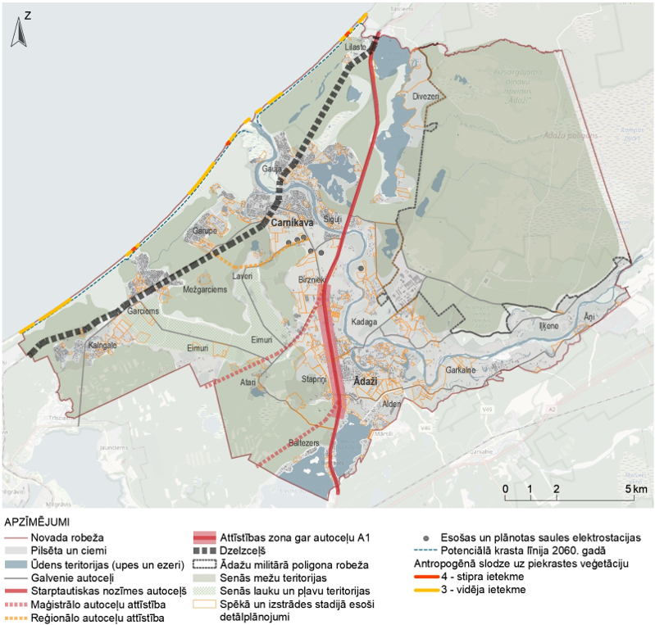
Ainavu procesi
Ainavas pārmaiņu virzītājspēki
Antropogēnā slodze
Dabas norišu ietekmētie procesi
Satiksmes infrastruktūra
Ādažu militārais poligons
Valstiska mēroga prioritātes enerģētiskās neatkarības stiprināšanai
Notes:
Ainavas pārmaiņu virzītājspēkus (uzsāktie plānošanas procesi) var iedalīt vairākās kategorijās:
Antropogēnā slodze (tūrisms, apdzīvotības blīvuma paaugstināšanās’un citas attīstāmās teritorijas (saist’tas ar raž. Pakalpojumiem u.c.))
Dabas norišu ietekmētie procesi (applūšana, erozija, vētras)
Satiksmes infrastruktūra (ar esošo un jaunattīstāmo tai skaitā uzlabojamu ceļu posmu attīstību. Un dzelzceļu)
Ādažu militārais poligons. Specifiska nacionālas nozīmes teritorija, kurā norišu kopa ir savā ziņā neparedzama, kas tai pat laikā būtiski var ietekmēt gan ainavas vizuālo kvalitati, gan dzīves vidi.
Valstiska mēroga prioritātes enerģijas neatkarība. Procesos mainīs ainavu.

Slide 25
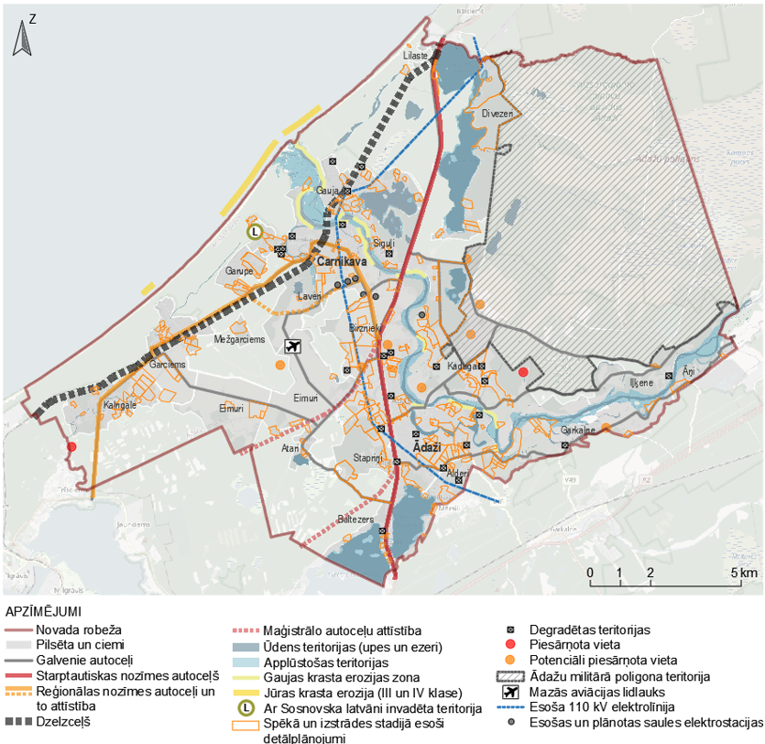
Ainavas potenciālās risku vietas
Lineārās struktūras (inženierkomunikācijas, ceļu infrastruktūra)
Piesārņotās un potenciāli piesārņotās vietas
Degradētās teritorijas
Apbūves teritorijas
Ādažu militārais poligons
Erozijas zonas
Nepieciešams pievērst pastiprinātu uzmanību, mazinot jau esošu struktūru veidotas negatīvās sekas un nosakot nepieciešamību veikt padziļinātu teritorijas izpēti, lai efektīvi saglabātu ainaviskās vērtības.
Notes:
Ainavas potenciālās risku vietas ir teritorijas, kas tieši vai netieši var negatīvi ietekmēt ainavu. Struktūras, kas laika gaitā ir mainījuās un nākotnē ietekmēs ainavas telpisko kompozīciju ir: uzskaitīt
Vietas, kurās noris aktīvi plānošanas procesi (esošajā situācijā), kuras ir atzīmētas kā problēmvietas, kurām ir jāpievērš ipaša uzmanība plānošanas procesā, jo nepieciešnam reģenerācija, mazinot jau esošu struktūru veidotas negatīvās sekas.
Fakti kas apkopoti no saistošajem dokumentiem ir par pamatu turmākai tematiskā plāna izstrādei.

Slide 26
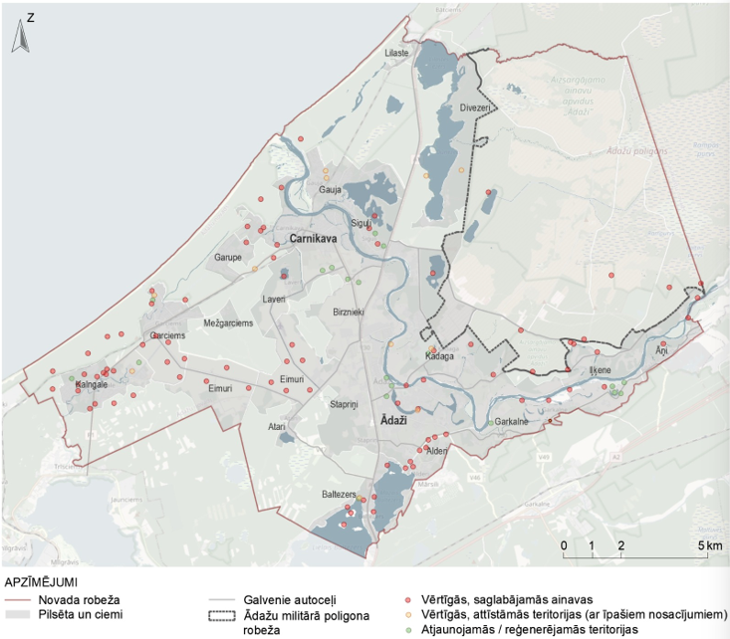
Sabiedrībai nozīmīgās ainavu telpas
Sabiedrības līdzdalības pasākums
Vērtīgās, saglabājamās ainavas
Vērtīgās, attīstāmās teritorijas (ar īpašiem nosacījumiem)
Atjaunojamās/reģenerējamās teritorijas
Notes:
Tika rīkots sabiedrības līdzdalības pasākums. Iedzīvotājiem dota iespēja kartogrāfiski atzīmēt dažādas vērtības novadā kā arī problēmas, kas novērotas. Vērtības galvenokārt saistītas ar dabas teritorijām. Iedzīvotāju atzīmētās vērtības galvenokārt sakrīt ar plānošanas dokumentos un ainavu plānā identificētajām – tās ir atzīmētas ainavas raksturu nesošās kvalitātes. Atzīmētas arī teritorijas, kuras attīstāmas ar īpašiem nosacījumiem, galvenokārt nākotnē apbūvējamās teritorijas. Un atjaunojamās/reģenerējamās, kas sakrīt ar jau apzinātām degradētām teritorijām, var uzskatīt ka tās ir nozīmīgas sabiedrībai un viedoklis par negatīvi ietekmētām ainavām ir vienots.

Slide 27
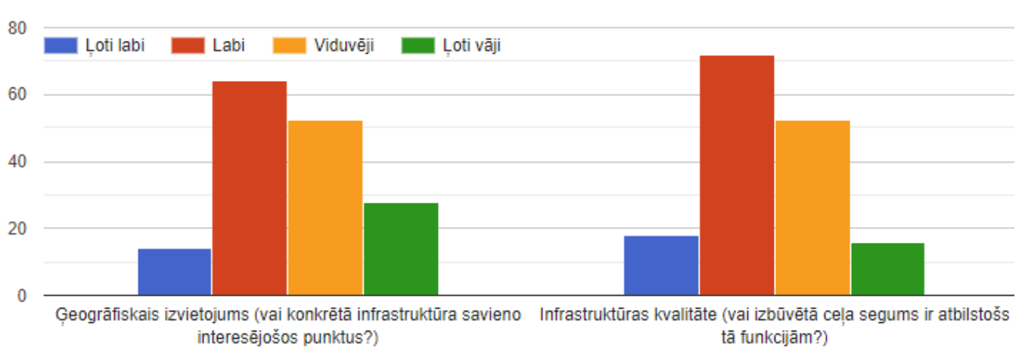
Sabiedrībai nozīmīgās ainavu telpas
Socioloģiskā anketēšana nejauši izvēlētiem respondentiem (162 respondenti)
Ainava ir ļoti būtisks aspekts dzīves vietas izvēlē
Ainaviski vērtīgās teritorijas – dabas vērtības, mierīgā atpūta
AINAVA
PUBLISKĀ ĀRTELPA
Ainavas vērtības
Gājēju un velo infrastruktūra
Degradētas vietas un objekti
Publiskās ārtelpas nodrošinājums
Procesi, kas negatīvi ietekmē ainavu
Dabas struktūru piemērotība rekreācijai
Notes:
Bija aptauja, kura arī tika sadalīta divās daļās. Vispārīgie jautājumi par ainavas kvalitātēm un publiskās ārtelpas kvalitātēm, appkopojot rezultātus galvenās atziņas par katru tādas un tādas. Secinājums – tas norāda uz to un to

Slide 28
II ANALĪTISKĀ DAĻA UN REKOMENDĀCIJAS
Izvērtējums, analītika, risinājumi

Slide 29
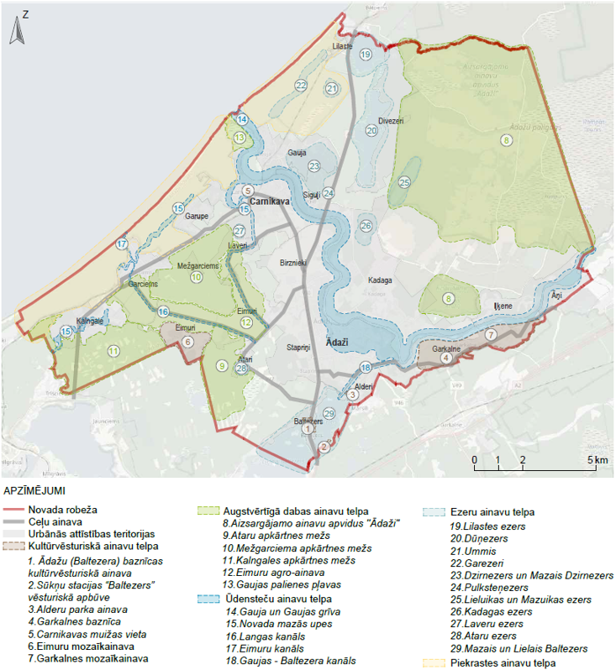
Ainavu telpu raksturojums un izvērtējums
Kultūrvēsturiskā ainavu telpa
vēsturiskais mantojums, vērtības, attīstības procesā veidojies novada telpiskais tēls.
Augstvērtīgā dabas ainavu telpa
unikālas dabas vērtības.
Ūdensteču ainavu telpa
ūdensteču biotopi ar ūdens tecējumu un krastmalu veģetāciju.
Ezeru ainavu telpa
ūdens spogulis ar krastmalu veģetāciju, mežiem, kāpām un piekļaujošo dabisko ainavu.
Piekrastes ainavu telpa
bioloģiski un ainaviski vērtīga pludmales joslas (liedaga) ainava, ietverot jūras akvatoriju (dabiska vide ar plašiem un tāliem skatiem), dabas parks “Piejūra”, piejūras kāpu joslas, piejūras kāpu meži (dabiska vide ar vietai raksturīgiem biotopiem) un piejūras pļavas.
Notes:
Analītika ir balstīta uz tematiskā ainavu plānojuma izstrādes vadlīnijām. Ņemts vērā Eiropas ainavu konvencijas ietvarā varam izstrādātas ainavu politikas dokuments, kā ietvaros ir iestrādātas vadlīnijas tmp izstrādei. (Izpētes analītisko daļu mēs balstām uz nacionāla mēroga vadlīnijām) kā ietvaros noteiktas ainavu telpas.

Slide 30
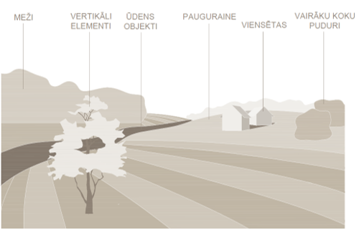
Kultūrvēsturiskās ainavu telpas attīstība
Mozaīkveida ainavas
saglabāt kultūrvēsturiskās apbūves teritoriju un kultūrvēsturisko mozaīkainavu raksturu un to struktūru un elementu veidojošo kompozīciju, nepieļaujot krasas ainavas izmaiņas;
mazināt viensētu nesakoptību vai neapdzīvotību un nepieļaut ainavisko skatu atvērumu aizaugšanu;
saglabāt lauksaimniecības zemju platības, nepieļaut zemju apmežošanu;
veicināt lauksaimniecības attīstību un mežu apsaimniekošanu ar mērķi saglabāt mozaīkveida ainavas vērtības un telpisko struktūru.
Mozaīkainavas vērtības un telpiskā struktūra
Kultūrvēsturiski nozīmīgas teritorijas
pilnveidot kultūrvēsturisko teritoriju nozīmi tūrisma attīstībā, pievērst uzmanību kultūrvēsturiskiem elementiem, kā viensētām un to pagalmu struktūrai, atsevišķiem koku puduriem;
Notes:
Priekšlikumi ainavu saglabāšanai, attīstībai un plānošanai izstrādāti Ādažu novada ainavas kvalitātes mērķu sasniegšanai. Izvirzītās rekomendācijas ir par pamatu priekšlikumu iekļaušanai Ādažu novada teritorijas plānojuma teritorijas izmantošanas un apbūves noteikumos.

Slide 31
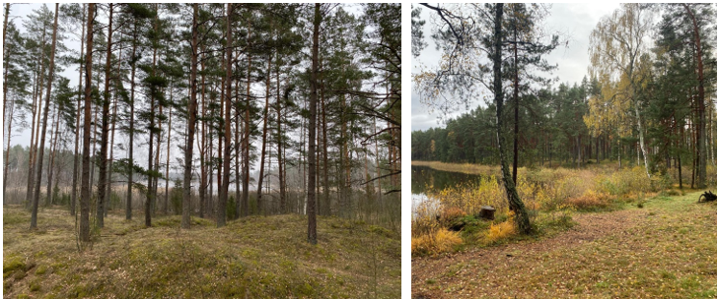
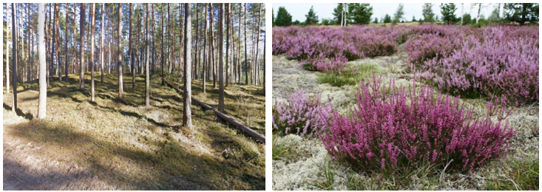
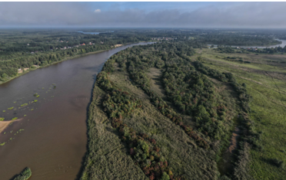
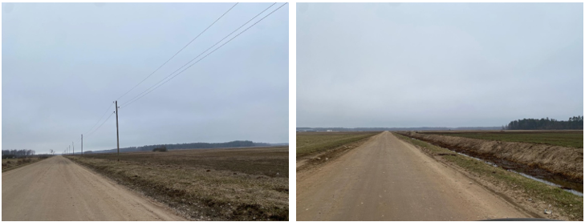
Augstvērtīgās dabas ainavu telpas attīstība
Saglabāt un nodrošināt augstvērtīgās dabas ainavu galvenās funkcijas: dabas aizsardzību, tūrismu un rekreāciju, pilnveidot dabas tūrisma attīstību, nodrošināt sabiedrībai pieejamu vidi, kurā veicināta dabas resursu izmantošana, rekreācija un vides aizsardzība.
Iespēju robežās saglabāt AAA “Ādaži” smiltāju un virsāju atklātas ainavas;
Augstvērtīgo mežu teritorijās attīstīt mežu rekreatīvās funkcijas – veicināt ekotūrismu;
Agroainavās saglabāt lauksaimniecības zemju platības, nepieļaut zemju apmežošanu. Izskatīt iespēju nepieļaut tajās jaunas apbūves veicināšanu.
Jūraslejas pļavās veidot vides izglītības mērķiem atbilstošu apmeklētāju infrastruktūru, veikt atbilstošu apsaimniekošanu (pļaušanu vai ganīšanu), izskatīt iespēju iekļaut tās Dabas parka “Piejūra” teritorijā.
Notes:
Lai līdzsvarotu vietējās savbiedrības intereses ar vispārigo tūrisma attīstību nacionālā mērogā, saprotot, ka ne visas teritorijas ir jāpiesātina ar tūrisma infrastruktūru, atstājot tās dabiskā līdzsvarā, tai pašā laikā ļaujot teritorijas izmantot vietējai sabiedr’;ibai pēc saviem ieskatiem.

Slide 32
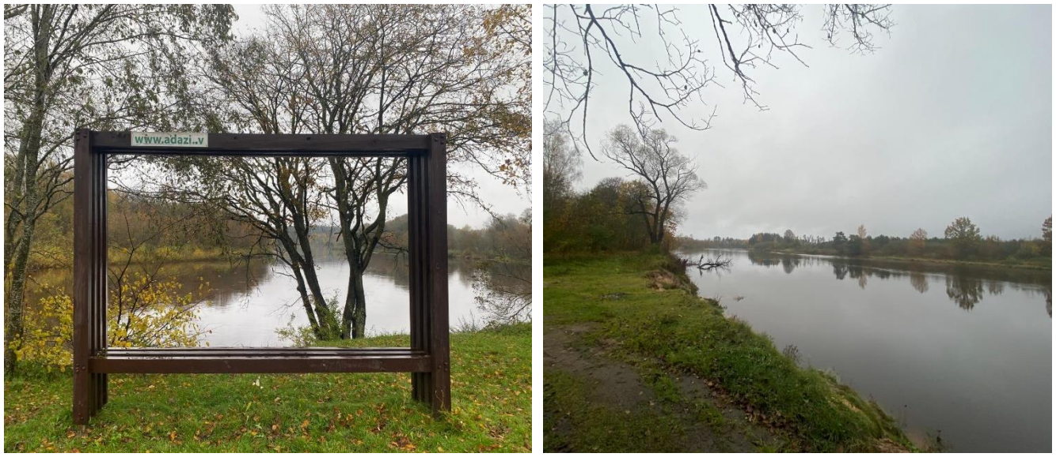
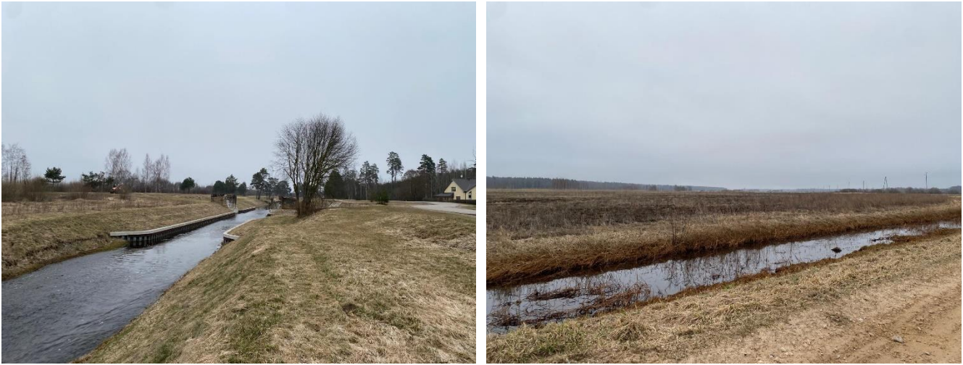
Ūdensteču ainavu telpas attīstība
Upju ainavas
Saglabāt upēm raksturīgo ainavu, atsevišķās vietās (ceļu tuvumos), atsedzot skatus uz upēm ainavas dažādošanai;
Apdzīvotu vietu posmos, upju ainavas, t.sk. krastmalas, integrēt publiskās ārtelpas rekreācijas infrastruktūrā;
Kanālu ainavas
Veidot estētiski pievilcīgu un apkārtējā vidē iekļaujošu esošo kanālu ainavu, attīstīt publiskās piekļuves infrastruktūru;
Gaujas – Baltezera kanāla attīstībā, ņemot vērā to, ka tam ir ne tikai sociāla, bet arī kultūrvēsturiska nozīmība, svarīgi veicināt tā vietas identitāti. Kanāla lineārā struktūra potenciāli var kalpot arī kā biokoridors un funkcionālā sasaiste pilsētvidē. Vietas attīstībā nepieciešams nodrošināt publisku pieejamību kanāla krastiem, veicināt sabiedrības izglītošanu vides un kultūrvēstures jautājumos.

Slide 33
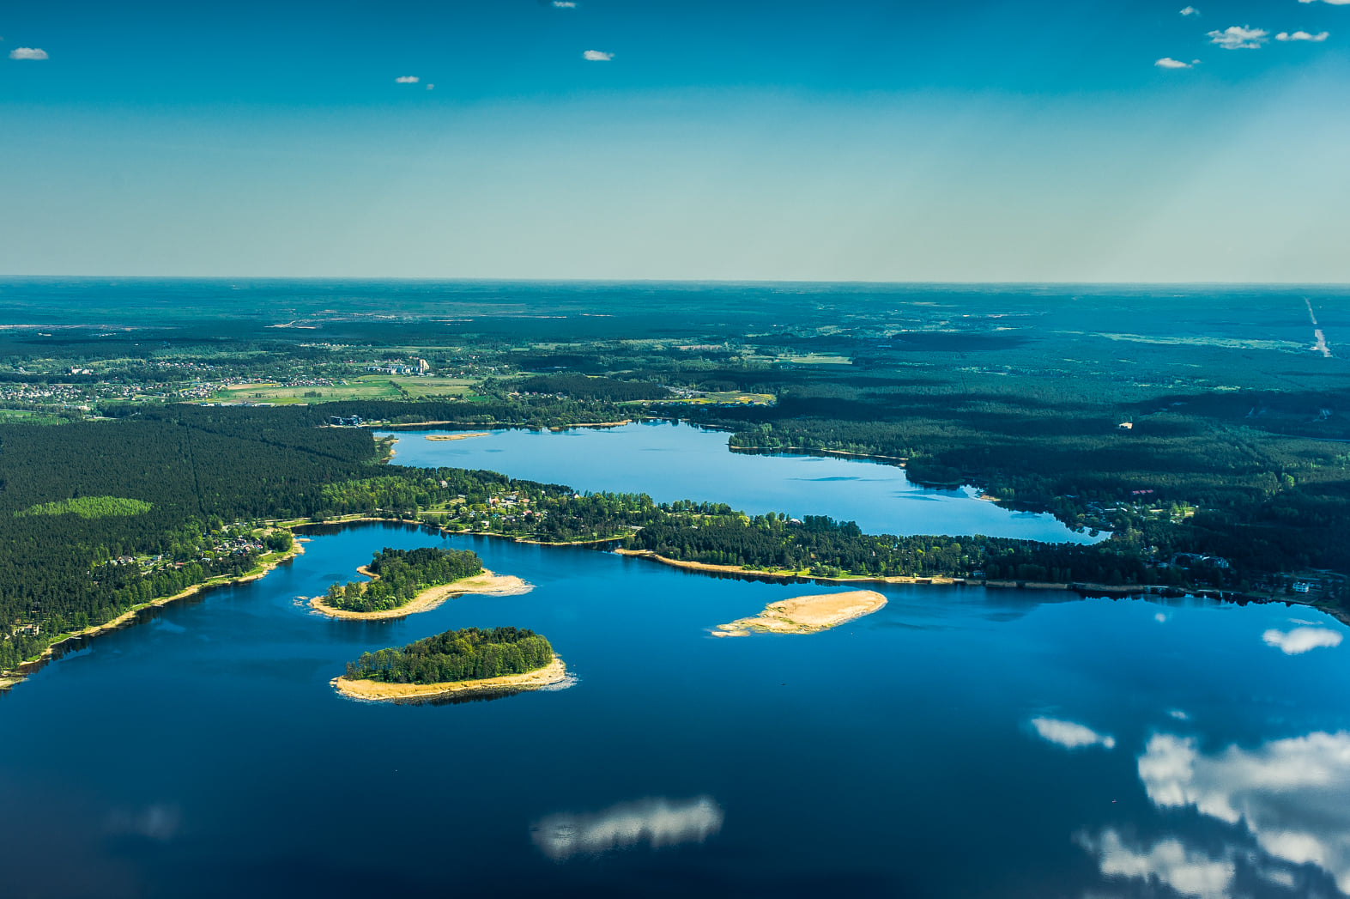
Ezeru ainavu telpas attīstība
Nodrošināt bioloģiskās daudzveidības, kultūrvēsturiskās un vides ainavas saglabāšanu un uzlabošanu;
Nodrošināt piekļuves atbilstoši likumam, ievērtējot gan esošās aizsargjoslas, gan veicinot publiskās piekļuves infrastruktūru;
Garezers perspektīvā būtu izmantojams kā īpaši ekoloģiska atpūtas vieta, neveicinot tā apkārtnē izteiktu infrastruktūru, taču izvietojot norādes zīmes, informācijas plāksnes un atbilstošus taku marķējumus.

Slide 34
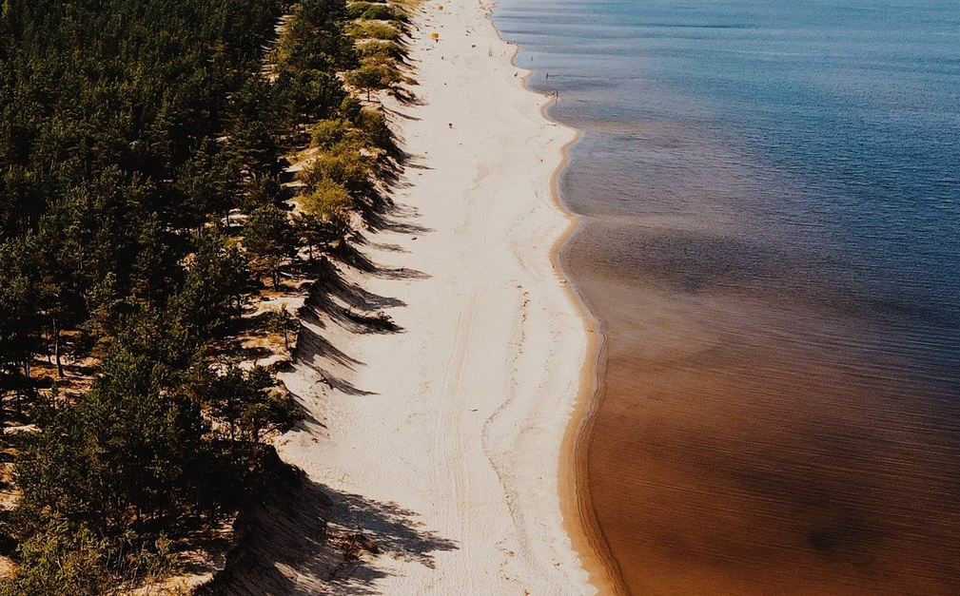
Piekrastes ainavu telpas attīstība
Piekrastes ainavu telpas attīstībai un tajā esošo vērtību saglabāšanai nepieciešams balstīties uz DAP noteiktajām prasībām.
Nodrošināt pludmales dabiskās ainavas saglabāšanu, mazinot un izvairoties no vizuāli neiederīgu mākslīgo struktūru un elementu ienešanas. Veidot buferstādījumus auto stāvlaukumu zonās;
Nodrošināt kāpu un mežu dabisko biotopu saglabāšanu, organizējot apmeklētāju plūsmu labiekārtotās takās vienotā tīklā sasaistē ar pilsētvides satiksmes infrastruktūru;
Nodrošināt apmeklētāju pastaigu maršrutus, veidojot lokus pa pludmales, kāpu un mežu teritorijām;
Aizsargāt un saglabāt esošo veģetāciju, nepieļaut jaunu agresīvu invazīvo sugu stādījumus;
Jebkādas apbūves attīstībā piekrastes tuvumā, veicināt tradicionālās saimniekošanas un apbūves attīstību.

Slide 35
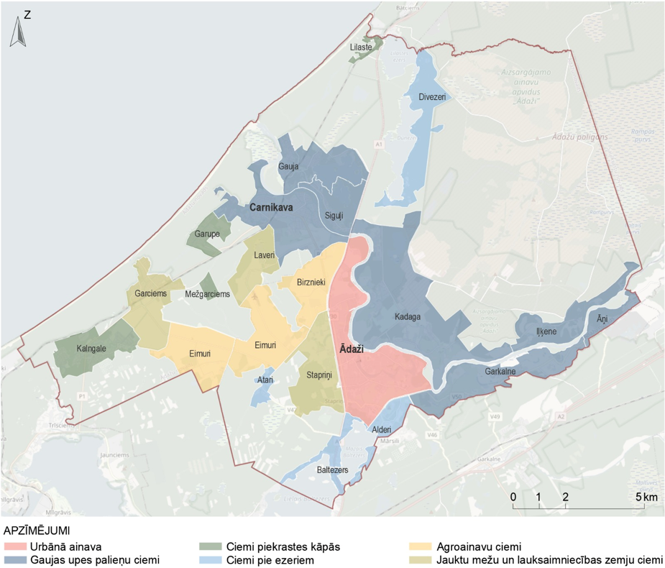
Pilsētas un ciemu ainavu telpiskā struktūra
Novada urbānās attīstības telpas iedalītas pēc to apbūves struktūras un galvenajām telpiskajām vērtībām, kategorizējot apdzīvotas vietas balstoties uz to līdzīgajām iezīmēm
Urbānā ainava
Gaujas upes palieņu ciemi
Ciemi piekrastes kāpās
Ciemi pie ezeriem
Agroainavu ciemi
Jauktu mežu un lauksaimniecības zemju ciemi
Notes:
Ņemot vērā to ka ādažu novada ainavu veido divas atšķirigas vizuāli atšķ. Struktūras gandrīz vienādās proporcijās, - urbānās telpas platību īpatsvars ir augsts, balsotties uz dabas vērtībām, izdalītas arī apdzīvoto vietu ainavu telpiskās struktūras, kas savukārt ir par pamatojumu cilvēku ietekmēto un dabas vērtību līdzsvaram.

Slide 36
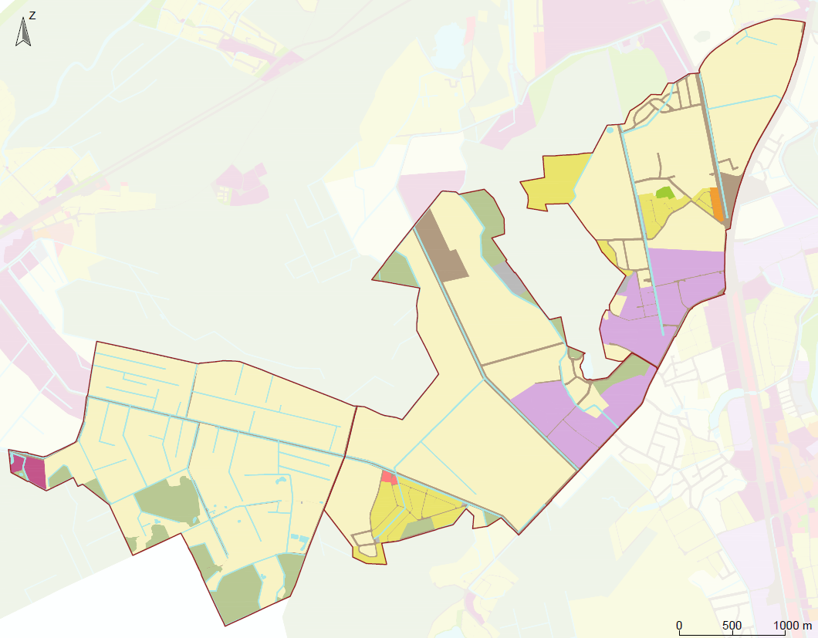
Agroainavu ciemu telpiskā struktūra
Notes:
Galvenokārt esošajā situ;acijā platības ar lauksaimniecības zemēm

Slide 37
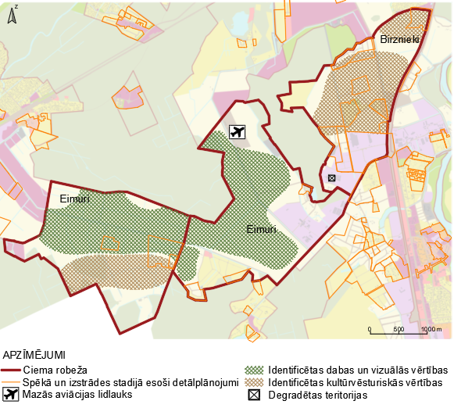
Agroainavu ciemu telpiskā struktūra

Slide 38
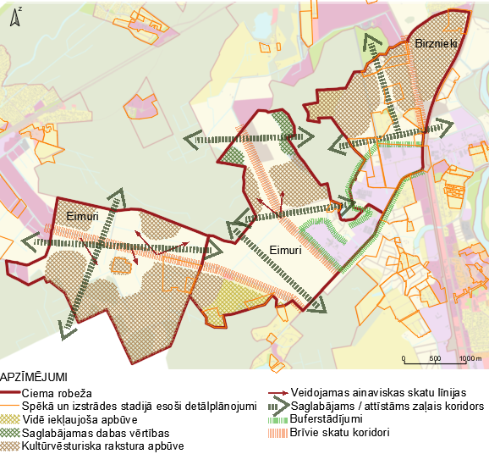
Rekomendācijas apdzīvoto vietu ainavisko vērtību aizsardzība, saglabāšanai un attīstībai
Apbūves attīstībā lauksaimniecības teritorijās, saglabāt vides vērtības un veicināt viensētas raksturu;
Saglabājamas dabas teritorijas;
Saglabājamas viensētu telpiskās struktūras, agroainavas raksturs, tālas skatu perspektīvas un mijiedarbību starp dabu un apbūvi.
Veidojamas ainaviskas skatu līnijas;
Saglabājami un attīstāmi zaļie koridori;
Nodrošināmi brīvie skatu koridori;
Veidojami buferstādījumi.

Slide 39
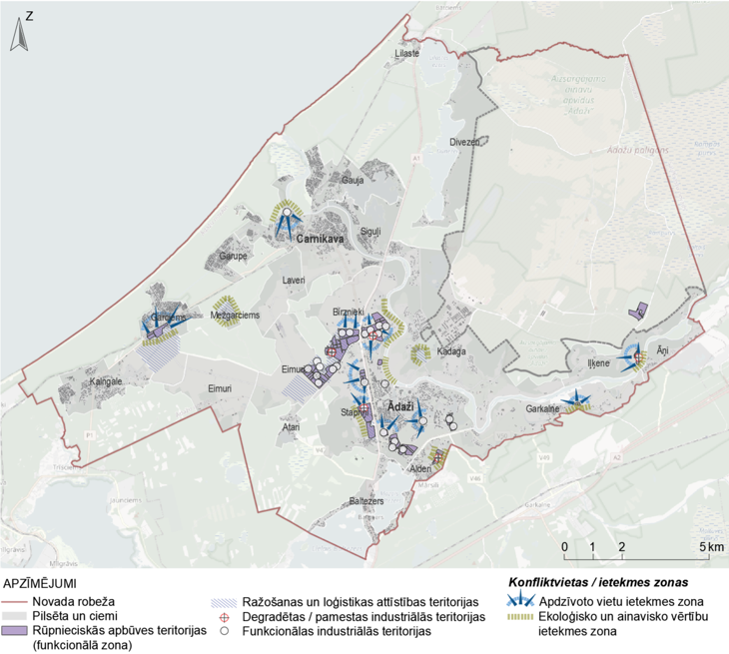
Industriālās/ražošanas teritorijas
Ādažu novada industriālās/ražošanas teritorijas un to potenciālā ietekme uz ainavu.
Ietekme uz blakus esošām apdzīvotām vietām
Ietekme uz ekoloģiskām un ainaviskām vērtībām

Slide 40
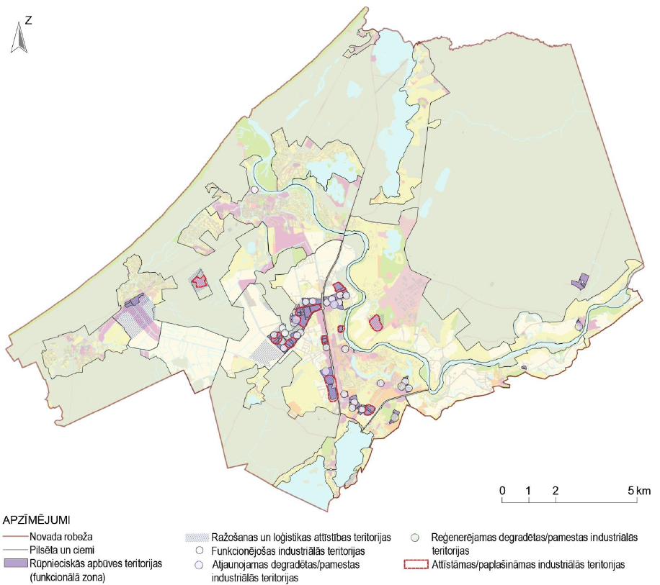
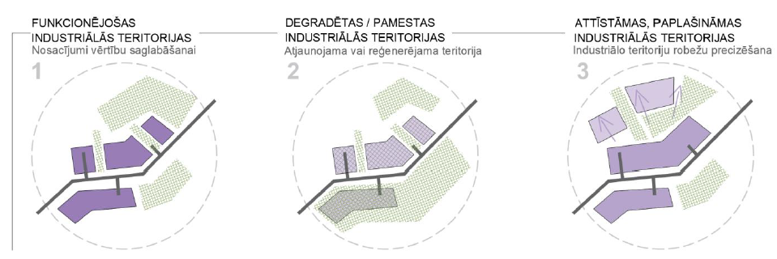
Teritorijas, kurās nepieciešams veikt padziļinātu izpēti – industriālās teritorijas
funkcionējošu industriālo teritoriju attīstība;
degradēto/pamesto industriālo teritoriju attīstība, ar pieeju tās reģenerēt;
attīstāmas un paplašināmas industriālās teritorijas.
Notes:
Funkcionējošu - ar turpmākām darbībām nemazināt teritorijas vizuāli estētiskās un dabas vērtības.
Degradētu – pieeja atjaunot - rast iespēju teritorijās attīstīt jaunu ražošanas un tehnisko infrastruktūru; teritorijas atjaunošanā saglabāt un aizsargāt tajā esošās vizuāli estētiskās, kultūrvēstures un dabas vērtības. pieeja reģenerēt - ražošanas teritoriju funkcionālo dažādošanu vai pilnīgu pārveidošanu
Attīstāmu -
nav vēlama Ādažu novada ilgtspējīgas attīstības stratēģijā 2013. – 2037. gadam norādīto ražošanas un loģistikas teritoriju attīstība Eimuru agro–ainavu telpās

Slide 41
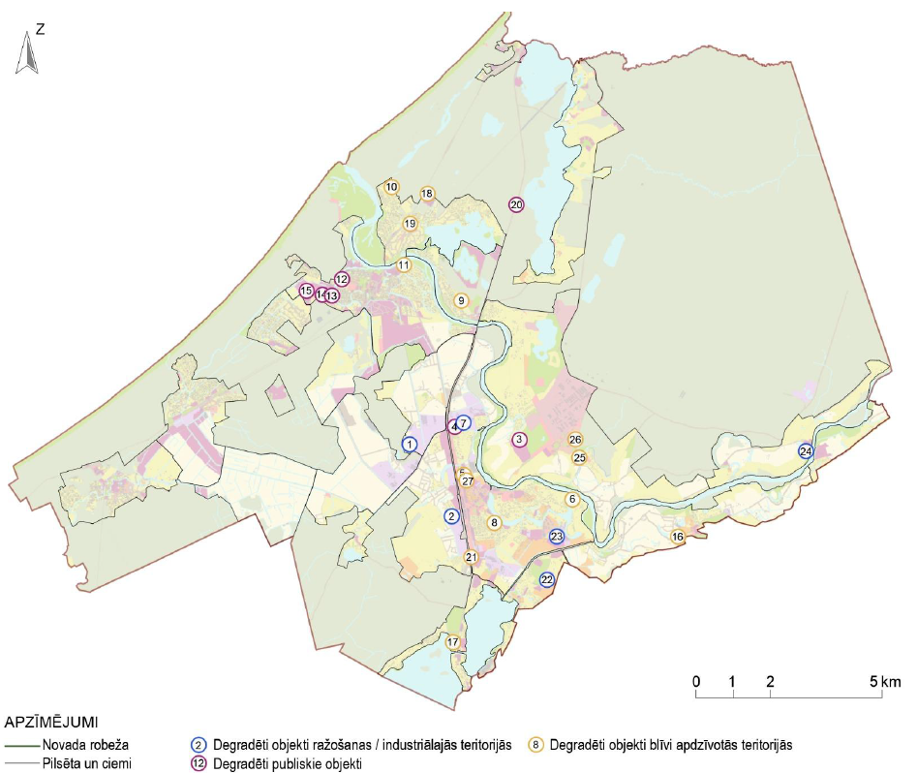
Teritorijas, kurās nepieciešams veikt padziļinātu izpēti – degradētas teritorijas
Degradēti publiskie objekti;
Degradēti objekti blīvi apdzīvotās teritorijās;
Esošās un plānotās saules elektrostaciju vietas
Notes:
Katrai kategorijai izstrādātas dažādas attīstības pieejas, lai veicinātu teritoriju atjaunošanu, sakārtošanu un reģenerāciju, kā arī atgrieztu tās kopējā pilsētas vai ciema tīklā, to zaļajā infrastruktūrā, tādējādi veicinot to atgriešanos sociālekonomiskajā apritē.

Slide 42
Degradēto teritoriju sakārtošana un efektīva iesaistīšana saimnieciskajā darbībā
Degradēti publiskie objekti
Atjaunot vai nodrošināt jaunas publiskās ārtepas funkcijas, kā daļu no zaļās infrastruktūras, tādējādi veidojot nepārtrauktu pilsētas zaļo struktūru.
Degradēti objekti blīvi apdzīvotās teritorijās
Objektiem, kuriem blakus esošas teritorijas sniedz publisku vai augstvērtīgas vides funkciju – pašvaldībai nepieciešams rast iespēju potenciāli iesaistīt tos publiskās ārtelpas attīstībā.
Saules paneļi
Lai mazinātu saules parku ietekmi uz ainavas vērtībām, starp alternatīvās energoapgādes objektiem un tuvumā esošiem ceļiem, no kuriem elementi saskatāmi, nepieciešams veidot vidē iekļaujošus buferstādījumus. Nav pieļaujama alternatīvo energoapgādes objektu izvietošana ainaviski vērtīgās teritorijās.
Notes:
Degradēto teritoriju sakārtošana un efektīva iesaistīšana saimnieciskajā darbībā ir viens no ilgtspējīgas resursu izmantošanas pamatuzdevumiem, kas dod būtisku ieguldījumu novada kopējā attīstībā. Degradētas publiskās teritorijas ir potenciāli nozīmīgi publiskās ārtelpas centri, tāpēc ir būtiski tās iekļaut publisko teritoriju vienotā tīklā, attīstībā veidojot jaunas sasaistes.
Ņemot vērā to, ka degradētie objekti atrodas privātpersonu un citu fizisko personu īpašumā, teritorijas uzturamas un atjaunojamas atbilstoši saistošo MK noteikumu prasībām,

Slide 43
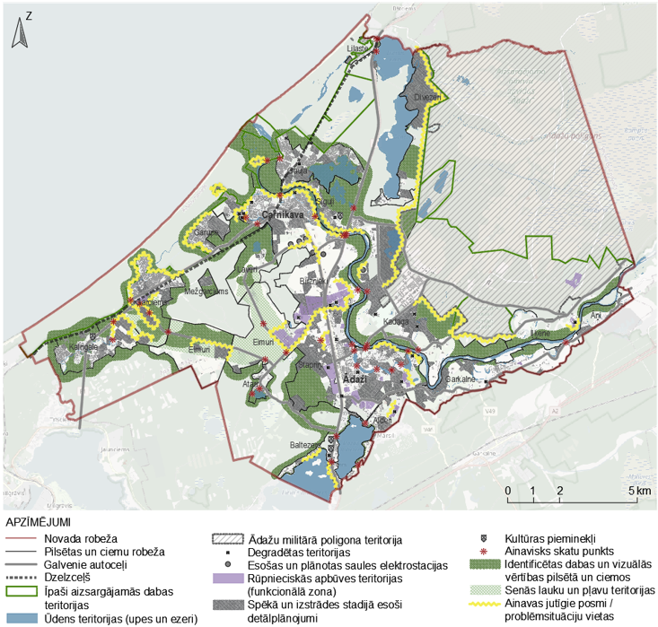
Jutīgās ainavas jeb konfliktu vietas
MK Nr.240 – Teritorijas izmantošanas un apbūves noteikumi:
Ainavu plānos norāda potenciālo konflikta situāciju vietas, kā arī teritorijas, kurās nepieciešams veikt padziļinātu izpēti un izstrādāt detalizētākus vides atveseļošanas vai ainavu reģenerācijas plānus. Ainavu plānos ietver arī rekomendācijas ainaviski vērtīgo teritoriju attīstībai.
Industriālās/ražošanas teritorijas
Degradētie objekti
Esoši un potenciāli alternatīvās enerģijas objekti
Jauna apbūve (spēkā un izstrādē esoši detālplānojumi)
Notes:
Konfliktus veido ainavas funkcionālās zonas saskarē ar ainavas telpu estētiskām un ekoloģiskām kvalitātēm
Teritorijas, kurām nepieciešama papildus izpēte (viena no rekomend;acija’ma kas nav saistīta ar tieši ter plānojumu, bet ir saistīta ar ainavas attīstību un tās kvalitāšu nodrošinājumu, ir kunflikvietu identifikācija. (piem. saistīts ar poligonu, ar gaujas upes ainavu, saistīts ar piekrastes teritoriju, apbūves struktūrām teritorijām, kur ir izteiktas industriālās un ražošanas teritorijas, līdz ar to, veicot kādas darbības, kas var ietekmēt šos jutīgos posmus, būtu nepieciešams papildus izpētes, piemēram, pievilkt klāt.. (potenciālās konfliktvietas) ja notiek darbība, tam būtu jāpievērš papildus uzmanība. Ir jāpiesaist speciālisti/eksperti, kas,’jārēķinās ar konkrētai vietai specifiskiem risinājumiem).

Slide 44
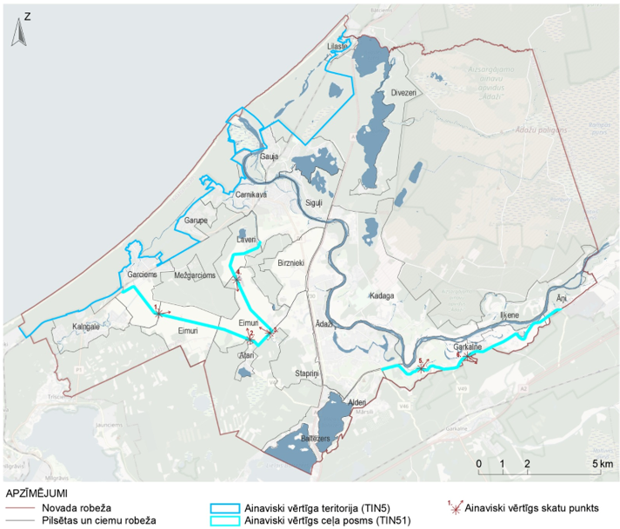
Rekomendācijas ainaviski vērtīgo teritoriju attīstībai un ainavu pārvaldībai
Priekšlikums TIN5 un TIN51 – ainaviski vērtīgo teritoriju noteikšanai
Ainaviski vērtīgas teritorijas (TIN5)
piekrastes ainava (VARAM plānošanas dokumentos noteikta kā nacionālas nozīmes ainaviskā teritorija);
Gaujas grīvas apkārtnes teritorija (saskaņā ar Ādažu novada ilgtspējīgas attīstības stratēģiju 2013. – 2037.) Mērķis - attīstīt dabas un izziņas tūrismu, veicināt atpūtu un rekreāciju, kā arī dabas un vides aizsardzības pasākumus.
Ainaviski vērtīgie ceļa posmi (TIN51)
autoceļa V50 Baltezers – Āņi – Lapmeži posms no Garkalnes – Alderu robežas līdz Ādažu novada robežai Āņos (saglabāt un izcelt mozaīkveida ainavas struktūras)
Garciema ceļa posms no Ataru ceļa līdz autoceļam P1 (saglabāts tradicionālais lauku saimniekošanas raksturs – lauksaimniecības platības)
Laveru ceļa posms no Ataru ceļa līdz Carnikavas robežai(saglabāts tradicionālais lauku saimniekošanas raksturs – lauksaimniecības platības)
Ataru ceļa posms starp Lavaru un Garciema ceļiem (saglabāts tradicionālais lauku saimniekošanas raksturs – lauksaimniecības platības)
Notes:
TINI nosaka specifiskas prasības. Tās ir balstītas uz vērtību aizsargāšanu un saglab’’ašanu, nevis uz konfliktiem. Teiitorijas plānošaas dokumentā ierasta prakse ir noteikt teritorijas ar īpašiem nosacījumiem. Tās ir kategorizētas zem TIN5 ar atvasinājumiem. Ņemot vērā izpētes datus, analītiku un izvirzītos kvalitātes kritērijus, noteiktas teritorijas ar īpašiem nosacījumiem (ainaviski vērtīgās + aiaviski vērtīgie ceļu posmi) – tādas un tādas un kāpēc.

Slide 45
Ainaviski vērtīgās teritorijas (TIN5)
Saistoši visi nosacījumi, kas attiecināmi uz piekrastes attīstību – DAP nosacījumi, saistošie MK noteikumi.
nav pieļaujama dzīvojamo ēku un ar to saistītu ēku būvniecība, bet citu objektu būvniecības gadījumā ir veicams ainavu novērtējums, kurā izstrādājami priekšlikumi ainavas saglabāšanai;
apbūve atļauta tikai saimnieciskās darbības un tūrisma mērķiem, sabiedriskām vajadzībām, dabas un vides aizsardzības mērķiem vai pašvaldības funkciju izpildei.
Gaujas grīvas apkārtnes teritorija potenciāli iekļaujama dabas parka «Piejūra» teritorijā
Notes:
Pateikt, ka neskatoties uz piejūras dabas parka nosacījumiem, šie nosacījumi tos nedublē, bet uzliek
Grīva nākotnē iekļaujama piejūras dabas parkā, kompleksi iekļaujama un uztverama kā dabas parka sastāvdaļa.

Slide 46
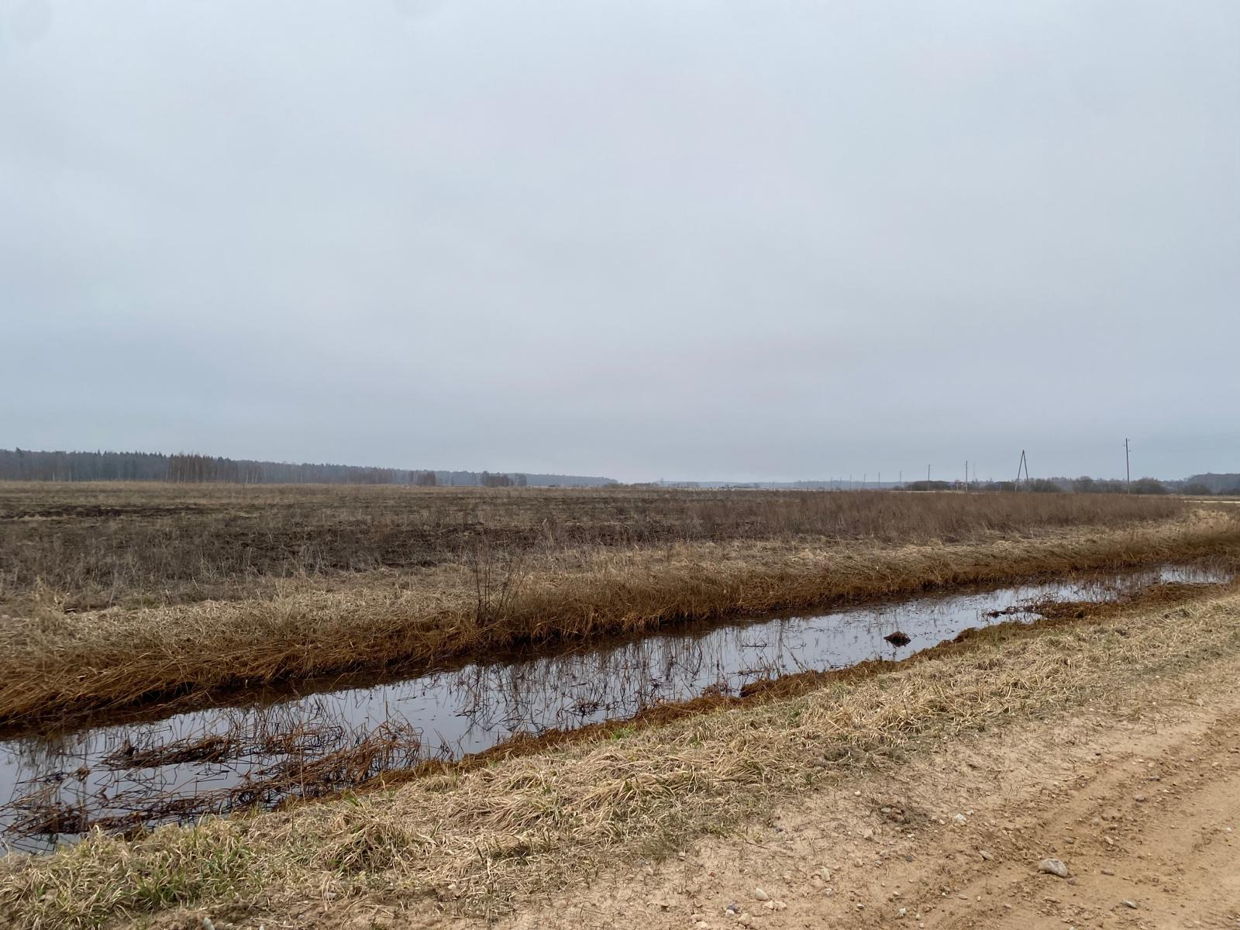
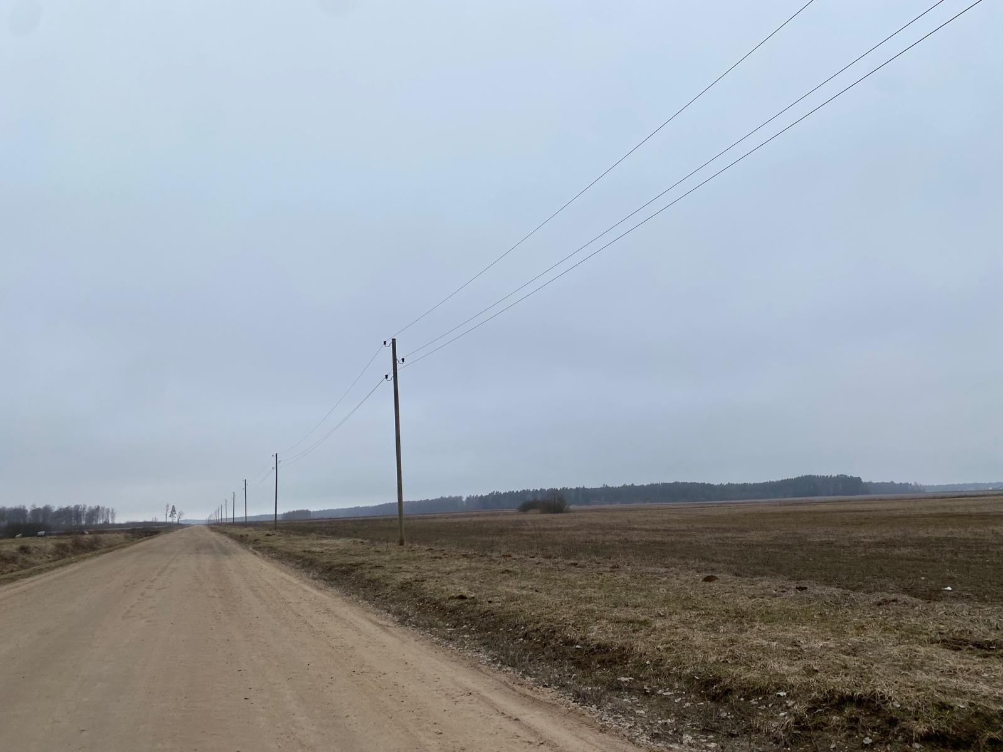
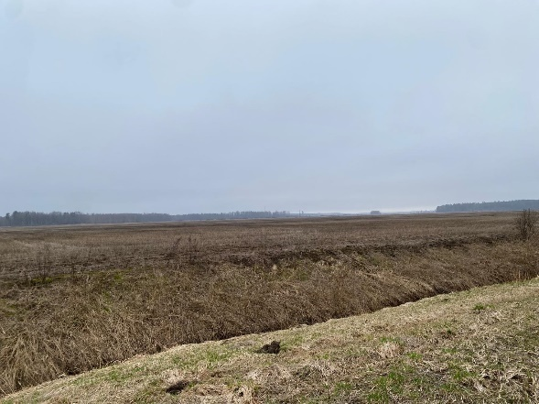
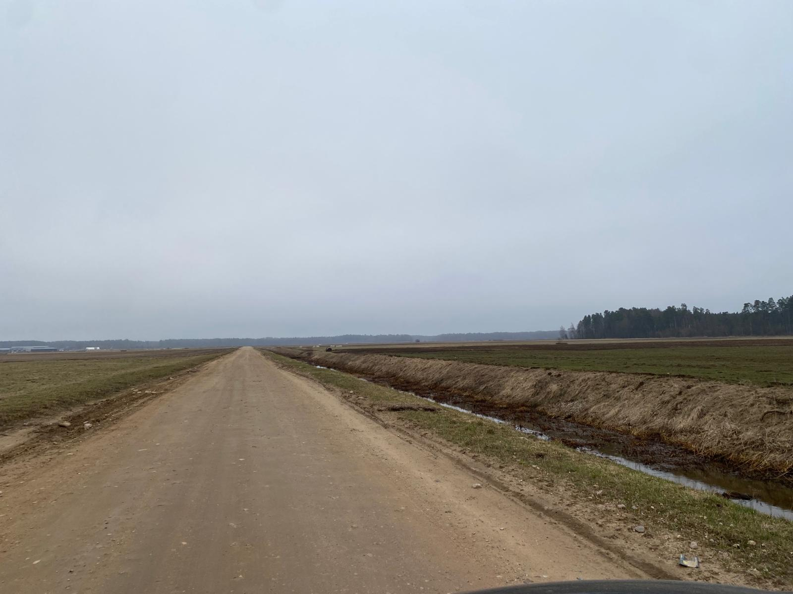
Ainaviski vērtīgie ceļu posmi (TIN51)
nav atļauts veikt būtiskas autoceļa trases izmaiņas un nozīmīgu reljefa pārveidošanu;
nodrošināt no ainaviskajiem ceļiem atvērtas skatu līnijas uz pieguļošo teritoriju.
piegulošajās zemes vienībās nepieļaut teritorijas aizaugšanu ar krūmiem un apmežošanu, nepieciešama teritoriju sakārtošana;
nav atļauta meža ieaudzēšana, lauksaimniecības zemes aizaudzēšana ar krūmiem;
nav pieļaujama jaunu saules paneļu parku izbūve;
izbūvējot jaunus industriālus objektus, veidot ainavā iederīgus buferstādījumus, nepieļaut vienlaidus industriālo objektu teritoriju izbūvi, aizsedzot būtiskas skatu līnijas uz ainavu.
Notes:
Vērtības: tālas, plašas skatu perspektīvas uz lauksaimniecības zemēm

Slide 47
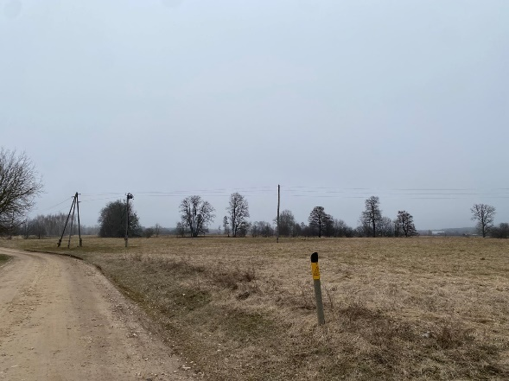
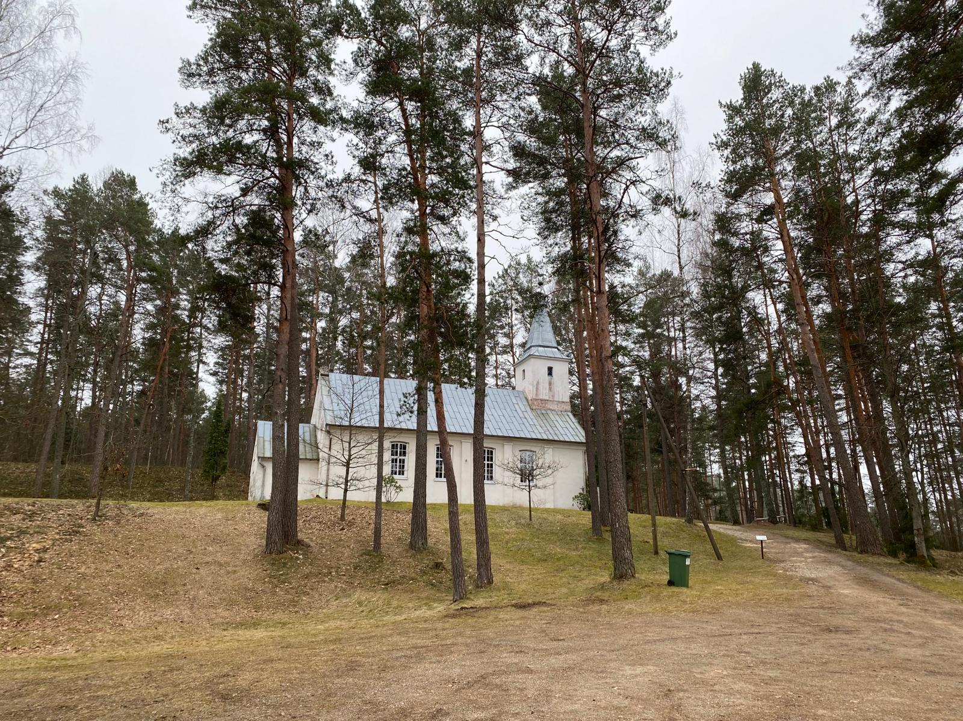
Ainaviski vērtīgie ceļu posmi (TIN51)
nav atļauts veikt būtiskas autoceļa trases izmaiņas un nozīmīgu reljefa pārveidošanu;
nodrošināt no ainaviskajiem ceļiem atvērtas skatu līnijas uz pieguļošo teritoriju, nepieļaut raksturīgajai kultūrvēsturiskajai videi disharmonējošas apbūves veidošanu;
nav pieļaujama jaunu saules paneļu parku izbūve.

Slide 48
Ādažu novada ainavu tematiskais plānojums
1. redakcija. Sabiedriskā apspriešana.
11.04.2024.

